Slide 1
Programmieren 1 Zusatz-Tutorium
Klausurvorbereitung mit der Klausur vom SoSe 2019

Slide 2
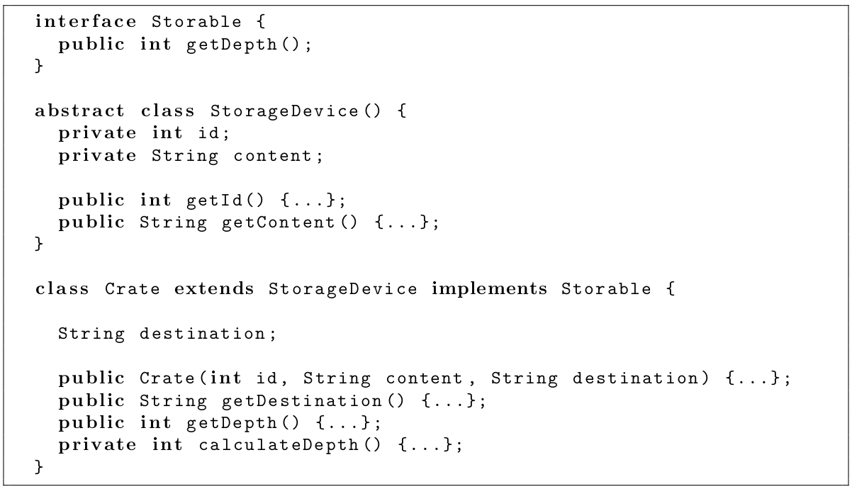
Aufgabe 1: UML-Diagramme
In dieser Aufgabe beschäftigen Sie sich mit UML Diagrammen. Sie müssen ein UML
Diagramm in Java Quellcode übersetzen sowie umgekehrt.
Übertragen Sie den folgenden Java-Code in ein entsprechendes UML-Diagramm! (5)

Slide 3
Aufgabe 1: UML-Diagramme
<<abstract>> StorageDevice
id : int
content : String
<<interface>> Storable
getId() : int
getContent() : String
getDepth() : int
Crate
destination : String
Crate(id: int, content: String, destination: String)
getDestination() : String
getDepth(): int
calculateDepth() : int

Slide 4
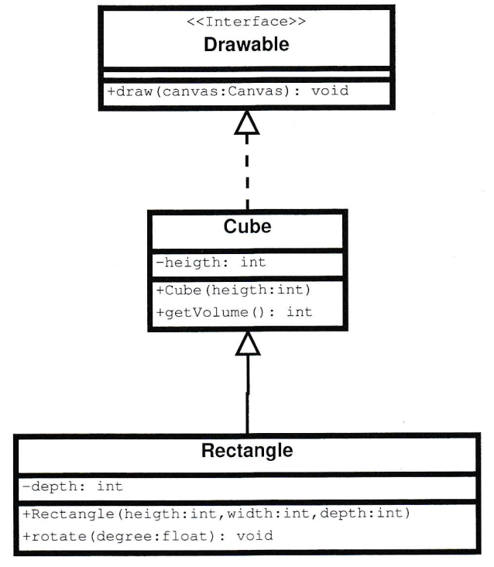
Aufgabe 1: UML-Diagramme
b) Übertrage folgendes UML-Diagramm in Java-Code. Lass dabei Methodenkörper leer. (5)

Slide 5
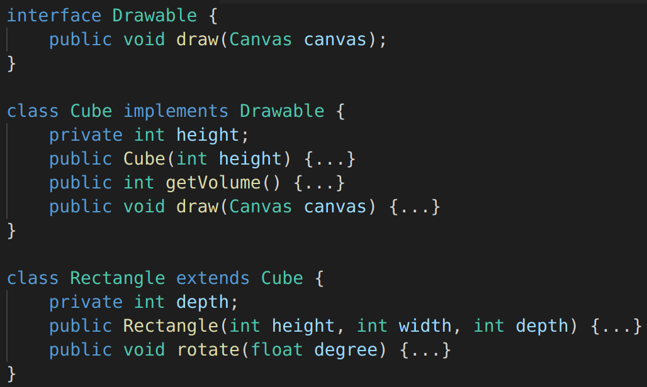
Aufgabe 1: UML-Diagramme

Slide 6
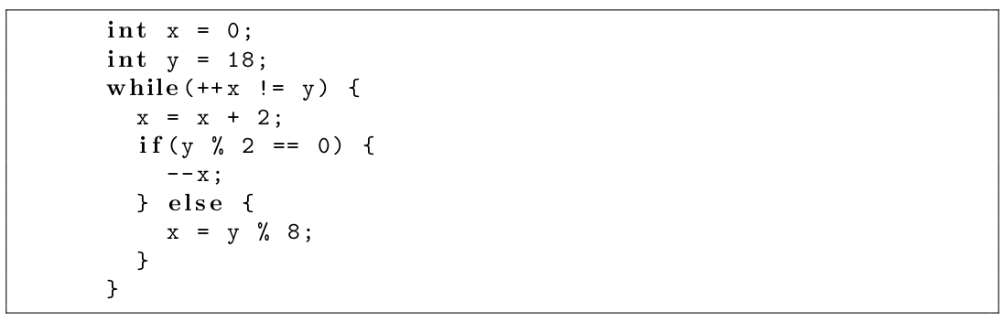
Aufgabe 2: Schleifen
Terminiert diese Schleife? Wenn ja, geben Sie x und y nach Terminierung an. (2)

Slide 7
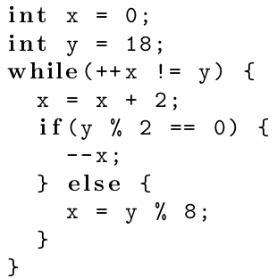
Aufgabe 2: Schleifen
a)
Iteration
x
y
terminiert?
0
0
18
nein
1
2
18
nein
2
4
18
nein
…
…
…
…
9
18
18
nein
…
…
…
…
=> Schleife terminiert nicht! (auch nicht bei int-Overflow)
2³⁰-1
2³¹-2
18
nein
2³⁰
-2³¹
18
nein
…
…
…
…
2³¹
0
18
nein

Slide 8
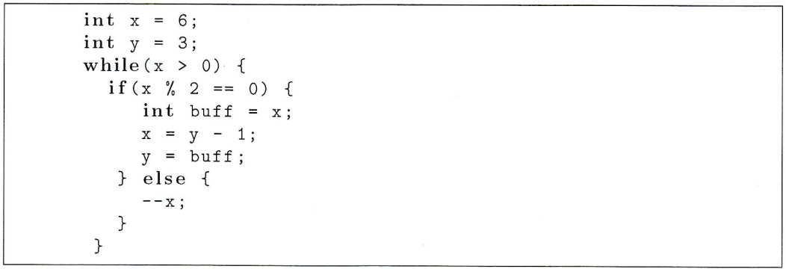
Aufgabe 2: Schleifen
b) Terminiert diese Schleife? Wenn ja, geben Sie x und y nach Terminierung an. (2)

Slide 9
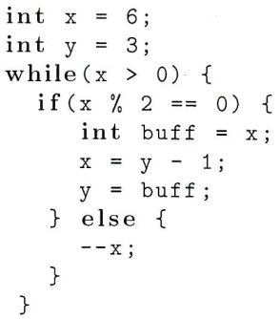
Aufgabe 2: Schleifen
b)
Iteration
x
y
terminiert?
0
6
3
nein
1
2
6
nein
2
5
2
nein
3
4
2
nein
4
1
4
nein
5
0
4
ja
=> Schleife terminiert: x = 0, y = 4.

Slide 10
Aufgabe 2: Schleifen
c) Jedem der folgenden Ausdrücke wird die Deklaration int x = 42; voran gesetzt.
Geben Sie für jeden der Ausdrücke den Typ und den Wert des Ausdrucks an. (3)
Ausdruck
Typ
Wert
(x/.2) * 2
double
420.0
(x++ % 21) + x
int
43
++x == x++
boolean
true

Slide 11
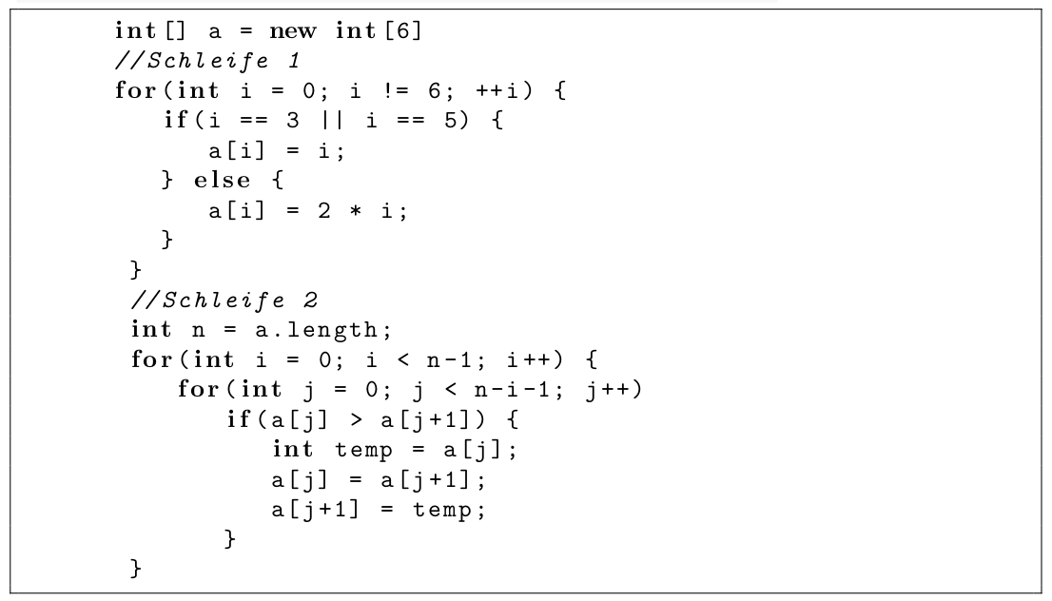
Aufgabe 2: Schleifen
d) Geben Sie jeweils den Inhalt der einzelnen Array Felder von a nach
der jeweiligen Ausführung der beiden äußeren Schleifen an. (6)

Slide 12
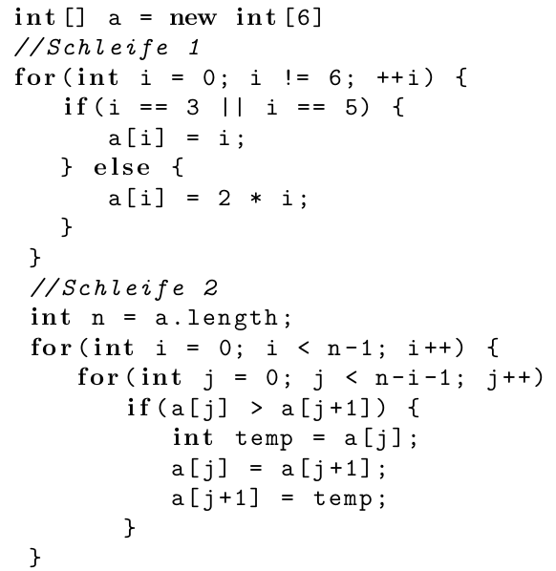
Aufgabe 2: Schleifen
Nach der ersten Schleife:
Index
a[0]
a[1]
a[2]
a[3]
a[4]
a[5]
Wert
0
2
4
3
8
5
Nach der zweiten Schleife:
Index
a[0]
a[1]
a[2]
a[3]
a[4]
a[5]
Wert
0
2
3
4
5
8
Bubblesort

Slide 13

Aufgabe 3: “Lückentext”
Auf der folgenden Seite ist ein Java Programm gegeben.
Füllen Sie die Lücken im Programmtext so aus, dass das Programm die nachfolgende
Ausgabe erzeugt:
Sie dürfen dabei den vorhandenen Code auf keine Art und Weise erweitern oder
ändern. Nicht jede Lücke muss notwendigerweise auch gefüllt werden.

Slide 14
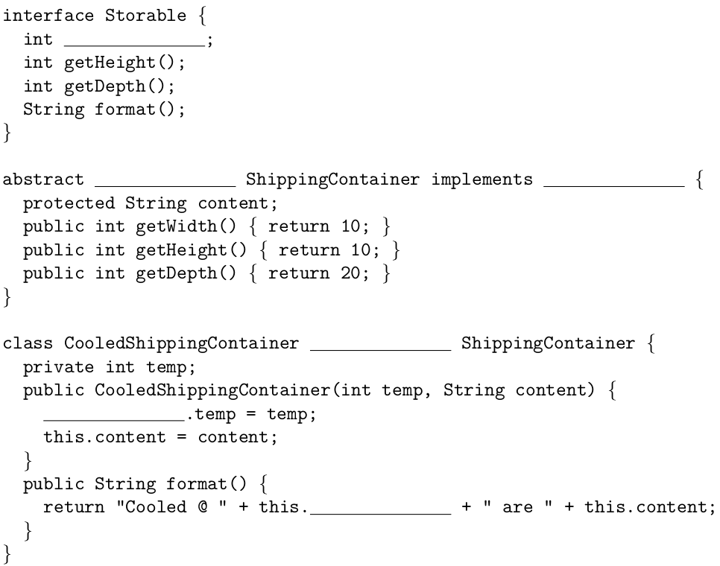
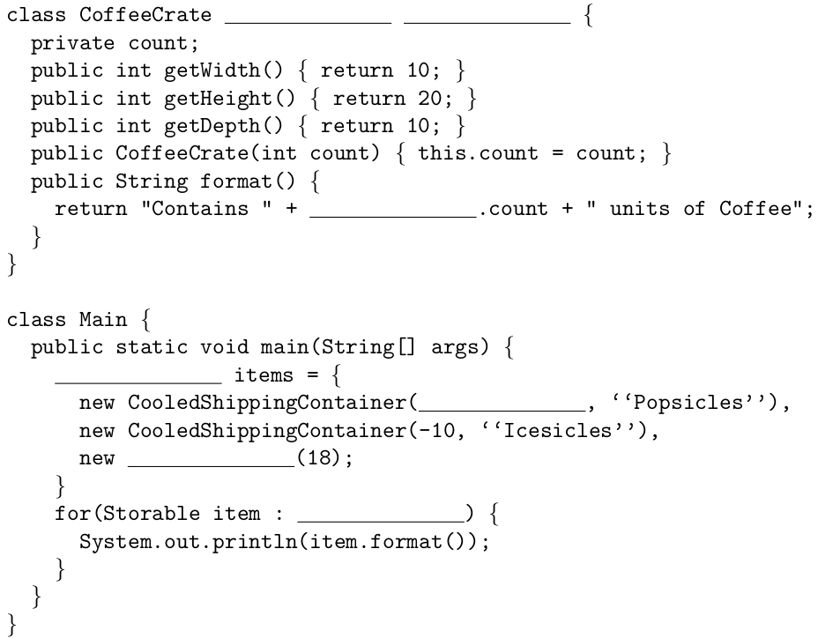
Aufgabe 3: “Lückentext”
implements
Storable
getWidth()
class
Storable
this
extends
Storable[ ]
-5
this
CoffeeCrate
items
temp

Slide 15
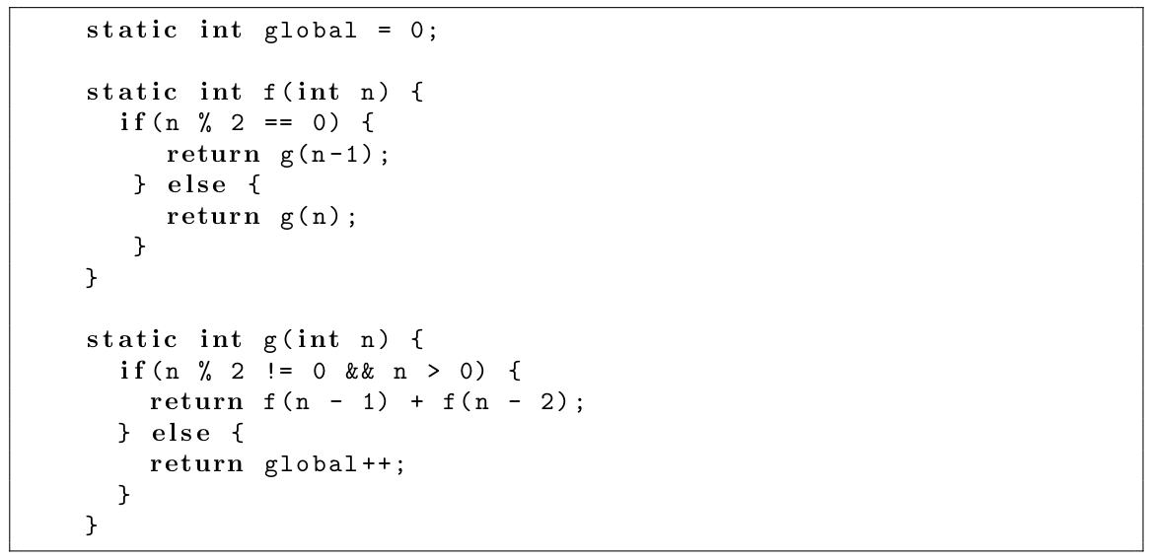
Aufgabe 4: Rekursion
Gegeben sind die folgendenden rekursiven Funktionen:

Slide 16
Aufgabe 4: Rekursion
Terminiert der rekursive Aufruf für f(3)? (1)
Welchen Wert liefert der Aufruf f(3)? (1)
In welcher Reihenfolge und mit welchen Parametern werden f und g bei dem Aufruf f(3) aufgerufen? Geben Sie entweder eine nummerierte Liste der Aufrufe an oder zeichnen Sie einen Rekursionsbaum, dessen linke Blätter in der Reihenfolge vor den rechten Blättern kommen. (7)
Was ist die maximale Rekursionstiefe, dass heißt die maximale Anzahl gleichzeitig aktiver Aufrufe? (1)
Wir wollen können alle 4 Teilaufgaben auf einmal beantworten, denn der Rekursionsbaum liefert Antworten auf jede dieser Fragen

Slide 17
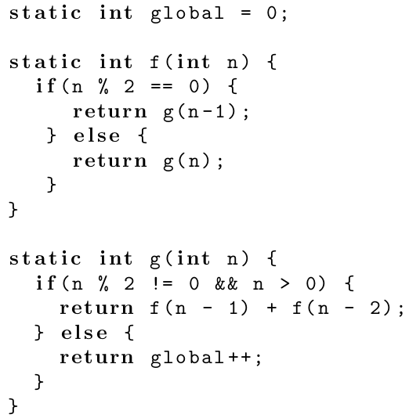
Aufgabe 4: Rekursion
f(3)
6
g(3)
6
f(2)
1
f(1)
5
g(1)
1
g(1)
5
f(0)
0
f(-1)
1
f(0)
2
f(-1)
3
g(-1)
0
g(-1)
1
g(-1)
2
g(-1)
3

Slide 18
Aufgabe 4: Rekursion
Ja
f(3) = 6
d) Maximale Rekursionstiefe
= Höhe des Baumes
= 6
c)
f(3)
6
g(3)
6
f(2)
1
f(1)
5
g(1)
1
g(1)
5
f(0)
0
f(-1)
1
f(0)
2
f(-1)
3
g(-1)
0
g(-1)
1
g(-1)
2
g(-1)
3

Slide 19
Aufgabe 5: statische APIs
Im Folgenden wird eine statische API (Application Programming Interface) gegeben, welche ein CustomArray definiert und Methoden zur Generierung und Manipulation bietet. Dieses Array ist kein typisches Java Array.
Nutzen Sie ausschließlich diese API um die gegebenen Probleme zu lösen. Sie dürfen keine weiteren Java Features nutzen (e.g. Schleifen, If, Switch) und lediglich Variablen zum Zwischenspeichern anlegen, sowie die Grundrechenoperationen verwenden.
Erstellen Sie für jede Teilaufgabe einen eigenen Programmausschnitt. Um den Schreibaufwand zu minimieren, dürfen Sie die Synonyme “AM” (ArrayManipulator) und “CA” (CustomArray) verwenden.

Slide 20
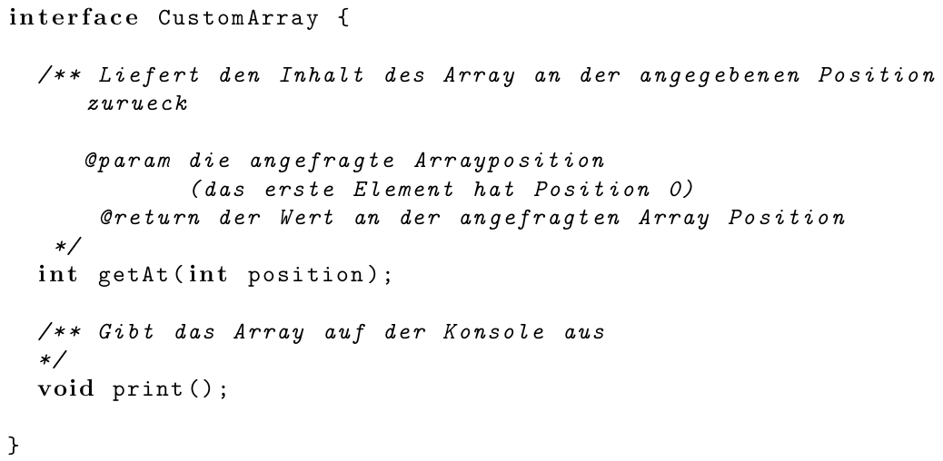
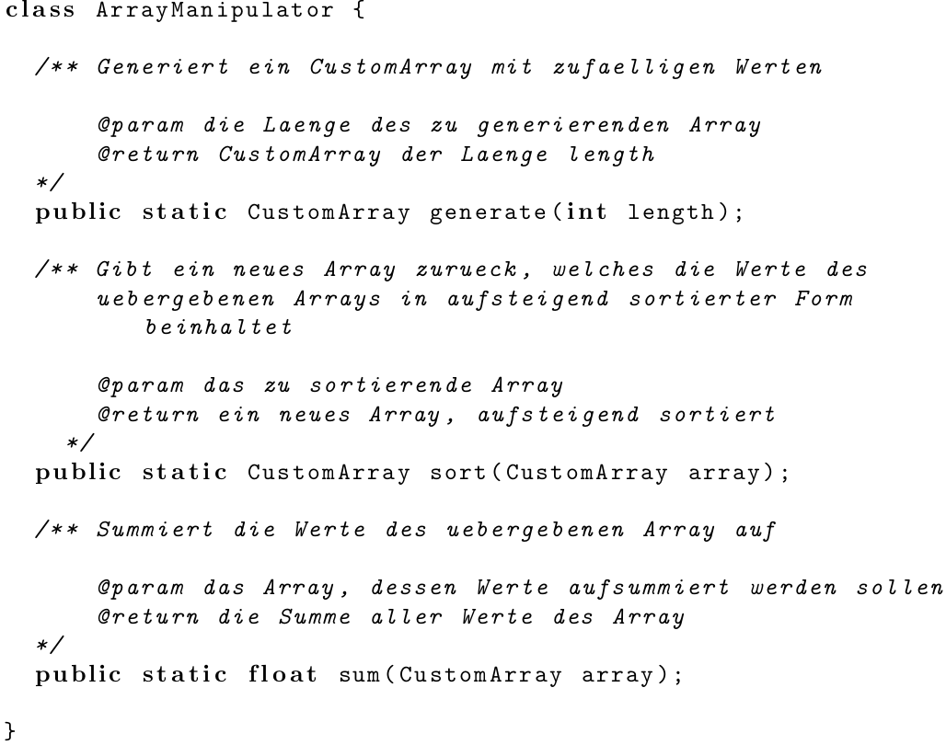
Aufgabe 5: statische APIs

Slide 21

Aufgabe 5: statische APIs
a)
Generieren Sie ein Array der Länge 9 und geben Sie den Inhalt des Array aus. (2)

Slide 22
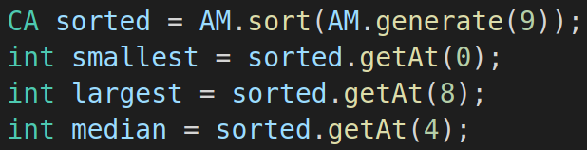
Aufgabe 5: statische APIs
b)
Generieren Sie ein weiteres Array der Länge 9. Finden Sie das größte, kleinste und Median Element des Array und speichern Sie die Werte in entsprechend benannten Variablen. (4)

Slide 23
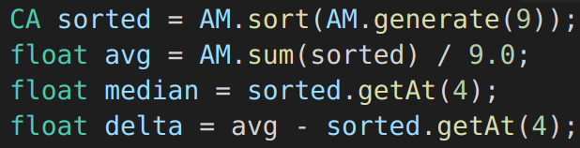
Aufgabe 5: statische APIs
c)
Generieren Sie ein weiteres Array der Länge 9. Berechnen Sie den Durchschnittswert und ermitteln Sie die Differenz zwischen Durchschnittswert und Median. Speichern Sie die Ergebnisse in entsprechend benannten Variablen. (3)

